Slide 1
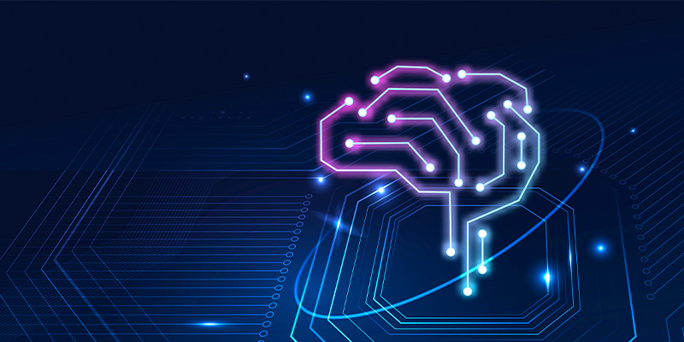

Inteligencia Artificial
Renan Trajano – Turma 113

Slide 2

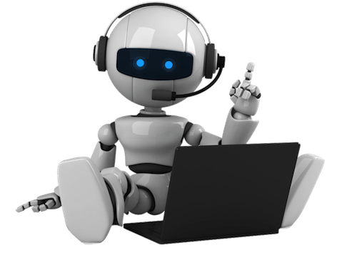
Sumario
O que é IA?
Principais Tipos de IA
IA é perigoso?

Slide 3
O que é IA?
Na tecnologia, a Inteligência Artificial é a inteligência demonstrada por máquinas ao executar tarefas complexas associadas a seres inteligentes, além de também ser um campo de estudo acadêmico, no qual o principal objetivo é de executar funções de modo autônomo.

Slide 4

Principais Tipos de IA
Existem muitos tipos de inteligência artificial, mas existem três modelos que são mais utilizados e conhecidos, são eles:
Inteligência Artificial Limita (ANI)
Inteligência artificial geral (AGI)
Superinteligência (ASI).
Chat GPT

Slide 5
IA é perigoso?
Não são poucos os perigos associados à inteligência artificial. Entre os mais marcantes estão a concentração de poder nas mãos de poucas empresas, o desaparecimento de empregos pela automação de atividades, a disseminação descontrolada de ataques cibernéticos e o desenvolvimento de armas autônomas.

